Slide 1



Active campus
Trabalho de conclusão
Neimar Moises Gobbi
Faculdade Senac RS 2018/2
Curso Analise de desenvolvimento de sistemas

Slide 2


Abordagem
Descrição do problema
Conceito
Visão
Stak tecnológico
Arquitetura
Demonstração do MVP
Notes:
Contextualizar

Slide 3



O problema
Docentes com pouco tempo
Operação de sistemas burocráticos poucos interativos
Prazos apertados
Tempo!
Notes:
Contextualizar

Slide 4

Apresentação geral
Disponibilização de serviços (através de dados existentes)
Proporcionar notificações interativas
Integração
Solução de problemas em três clicks
Notes:
Contextualizar

Slide 5








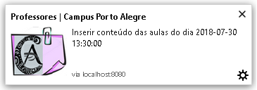
Conceito
Finaliza
Executa
Ignora alerta
Ação
Alerta
Fluidez
Dia a dia do docente

Slide 6
Visão da implementação
Serviço PWA ou push notification
Active campus
Ambiente mobile
Persona
Página web
Desktop
Docentes
Alerta
Decisão
Objetivo
Ação
Configuração

Slide 7




Notificação
Vínculo acadêmico
Serviço ativo
Disparo
Regularidade de atividades acadêmicas
Login
Ação
Interação!
X
Faculdade
Resolução da atividade

Slide 8

Arquitetura
Base
faculdade
Services
Base AC
Aplicação
Services

Slide 9
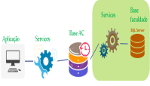
Serviço
Serviço
Docente
Lembrete
Notificação

Slide 10





Integração
Disponibilização e manutenção
Base de dados principal do sistema AC
Web Services Java
Base de dado da integrada
Interações de usuário
Servidor Windows server
Ambiente para novos clientes

Slide 11


Stak tecnológico
Java (Api)
Java script
Html, Css
MySql
Sql Server
Windows server
Heroku

Slide 12


Principais telas da solução

Slide 13
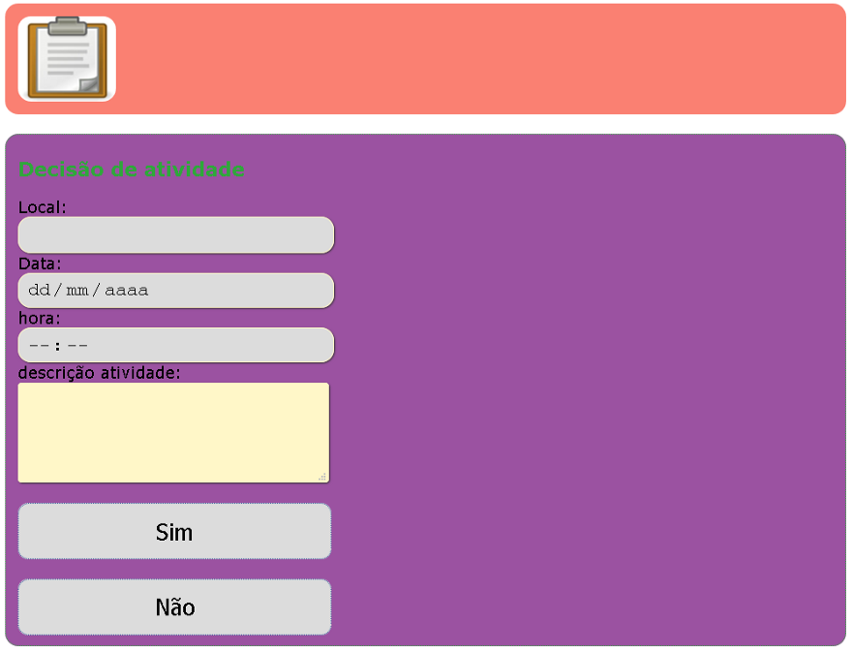
Tela de decisão

Slide 14
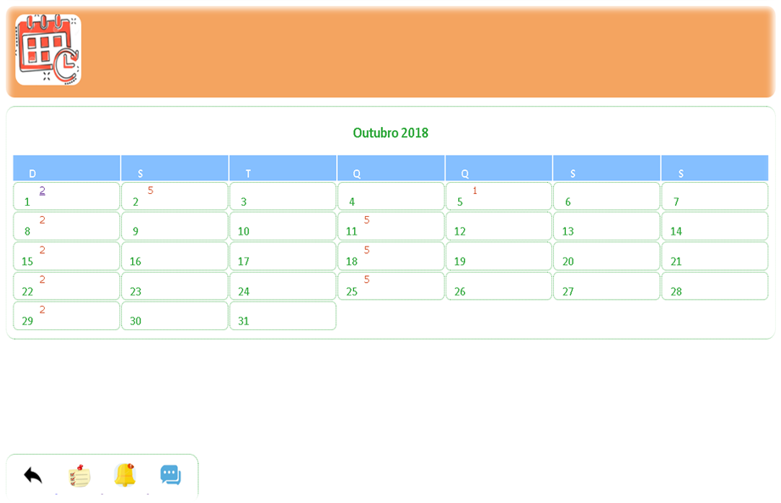
Home usuário

Slide 15
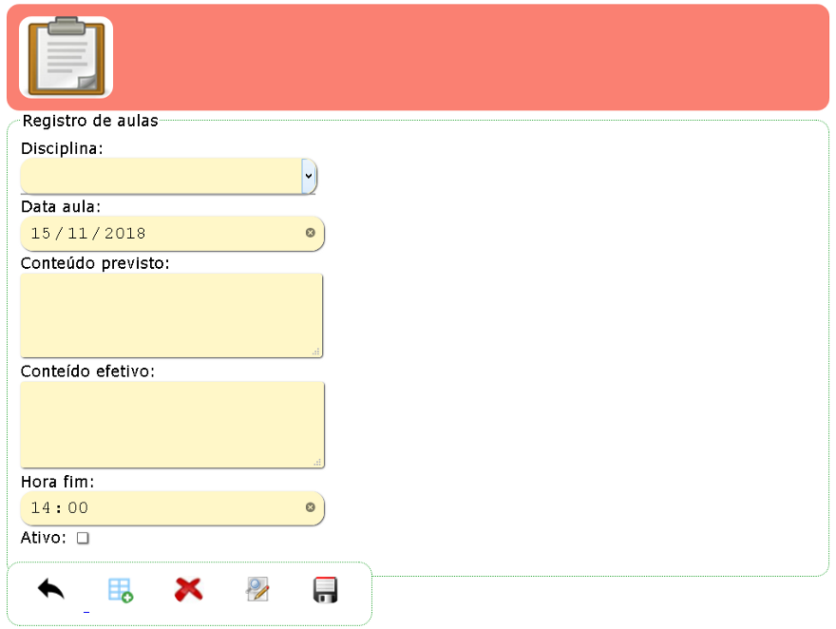
Edição e inserção de conteúdo

Slide 16
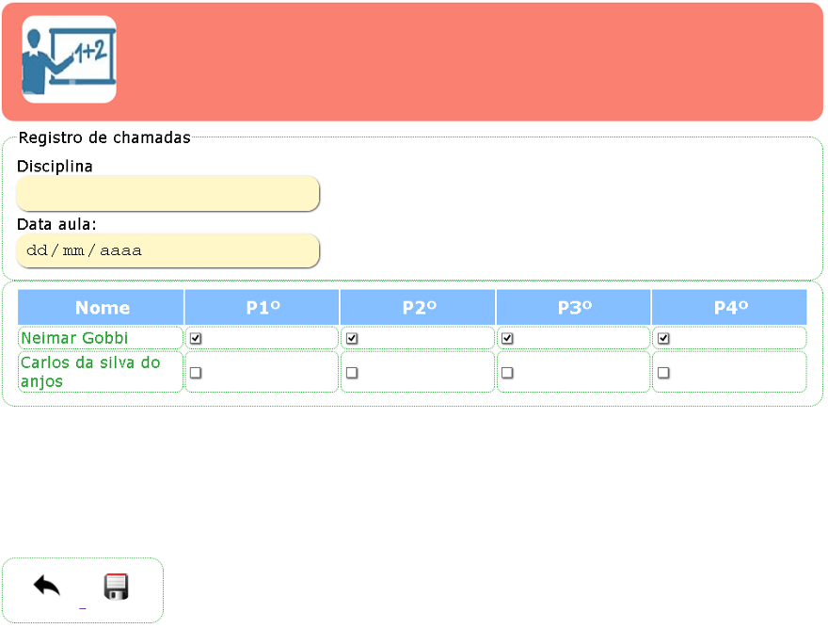
Registro de chamada

Slide 17
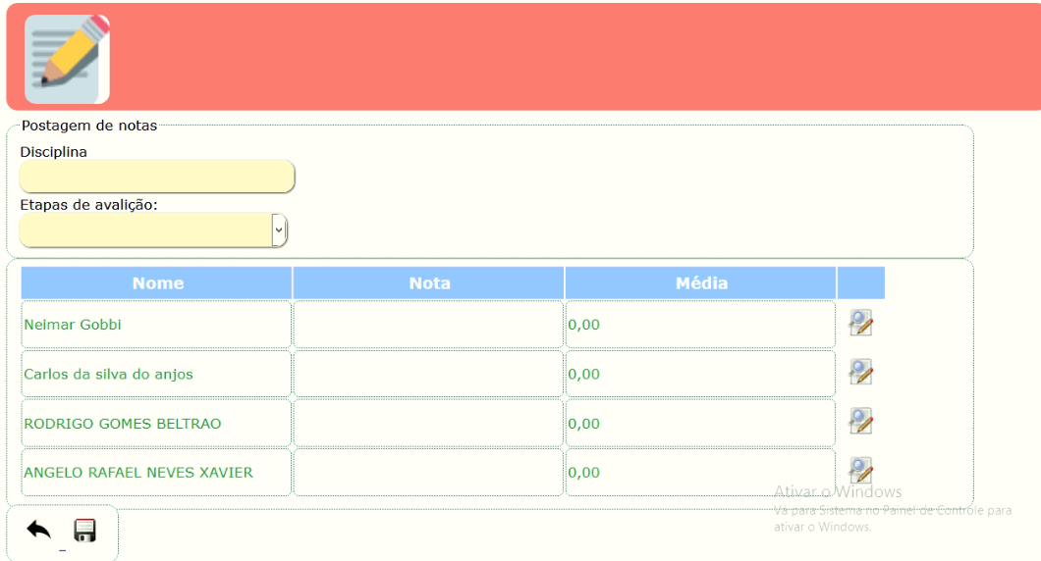
Postagem de notas

Slide 18


Demonstração do MVP

Slide 19


Conclusão
Escalabilidade
Interação
Poder de integração

Slide 20

Demonstração do MVP
?

